Slide 1
RPA ETLツールを自作してみた話(ziz ai)

Slide 2
自己紹介

Slide 3
Q1. なぜ、RPA、ETLをつくったか？
Ans.
①権限やツールの許可が下りなかった
②業務領域シフト

Slide 4
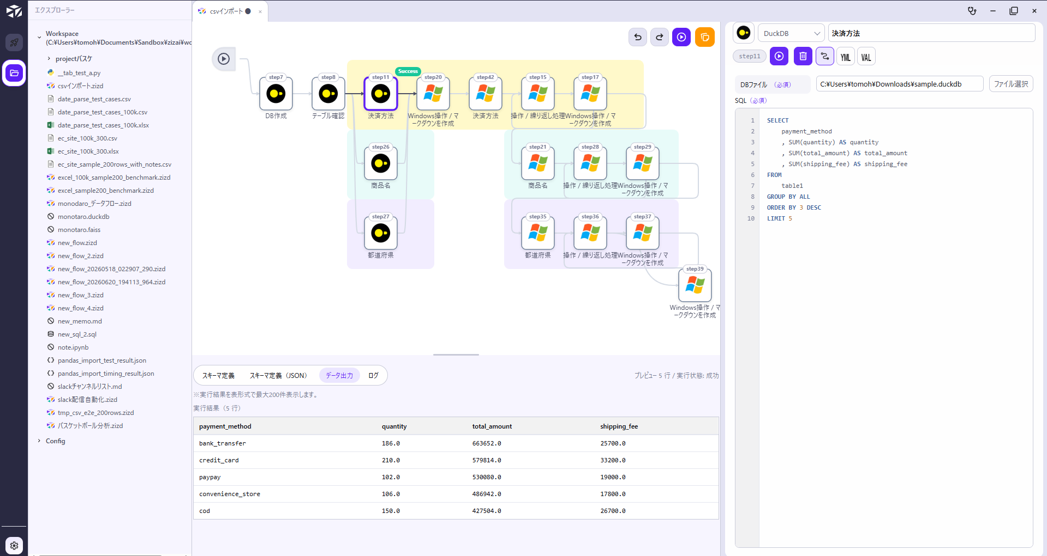
画面こんなかんじです。

Slide 5
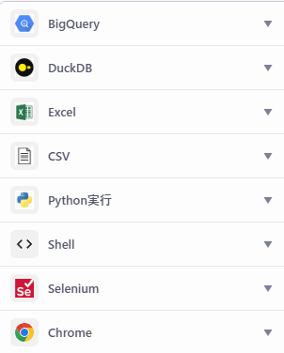
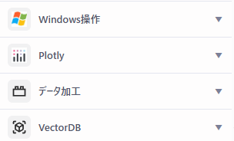
画面こんなかんじです。

Slide 6
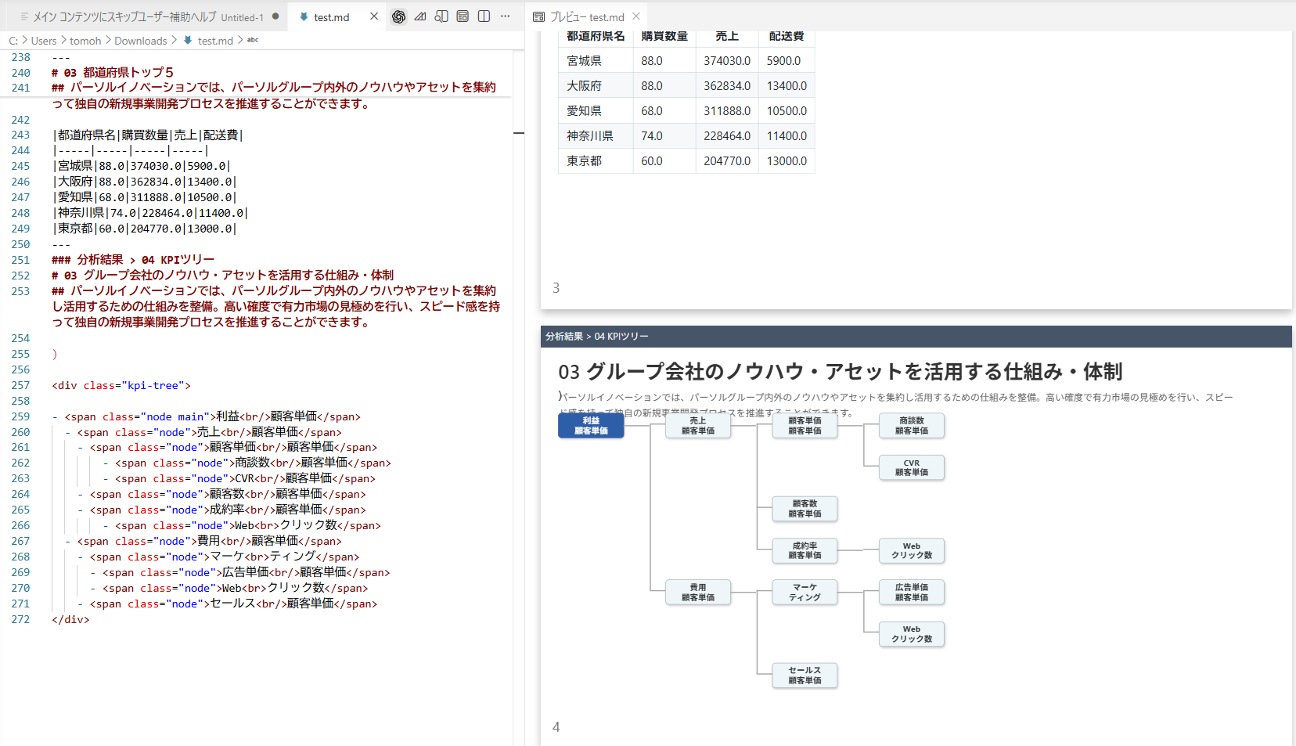
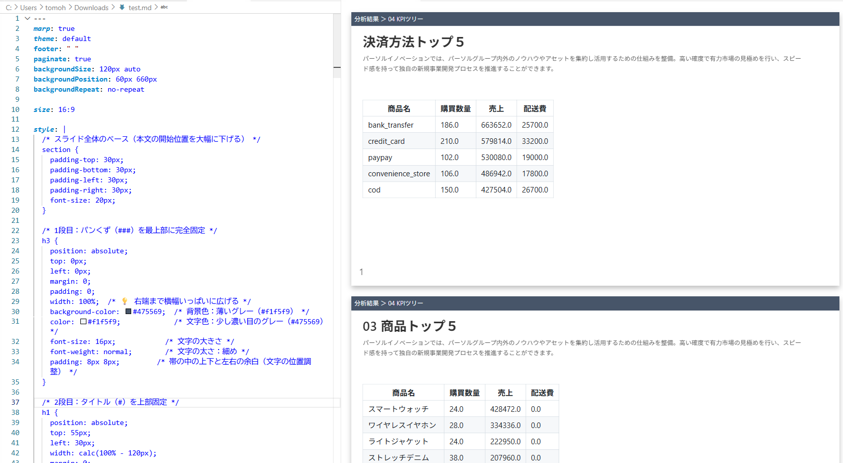
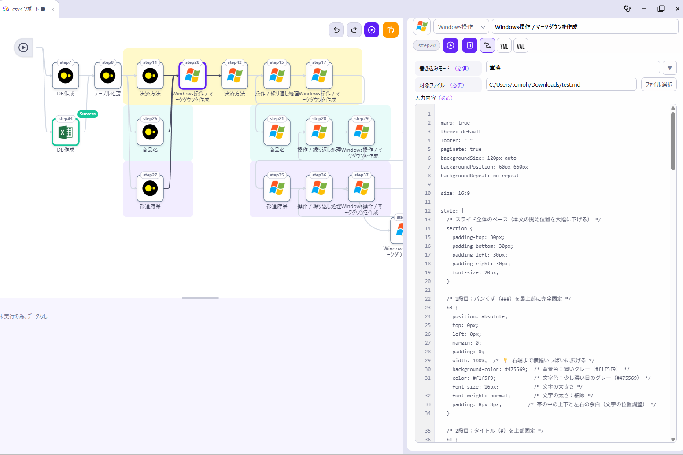
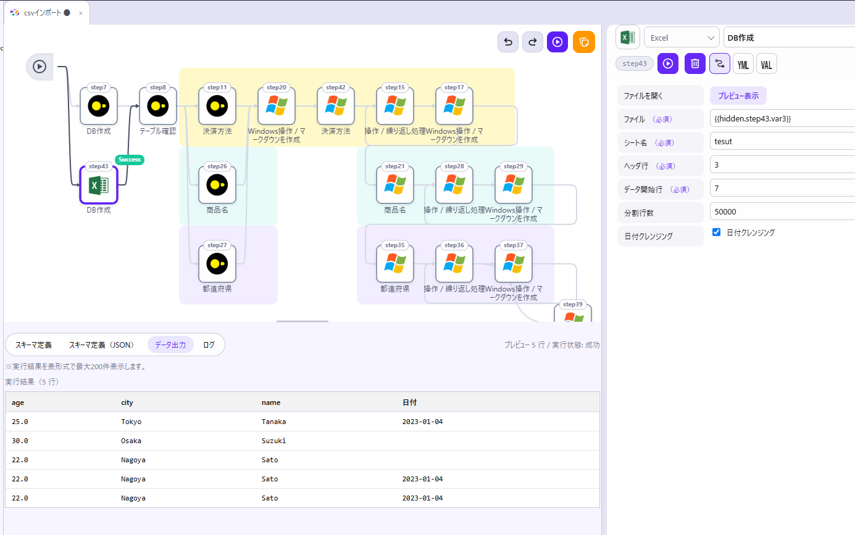
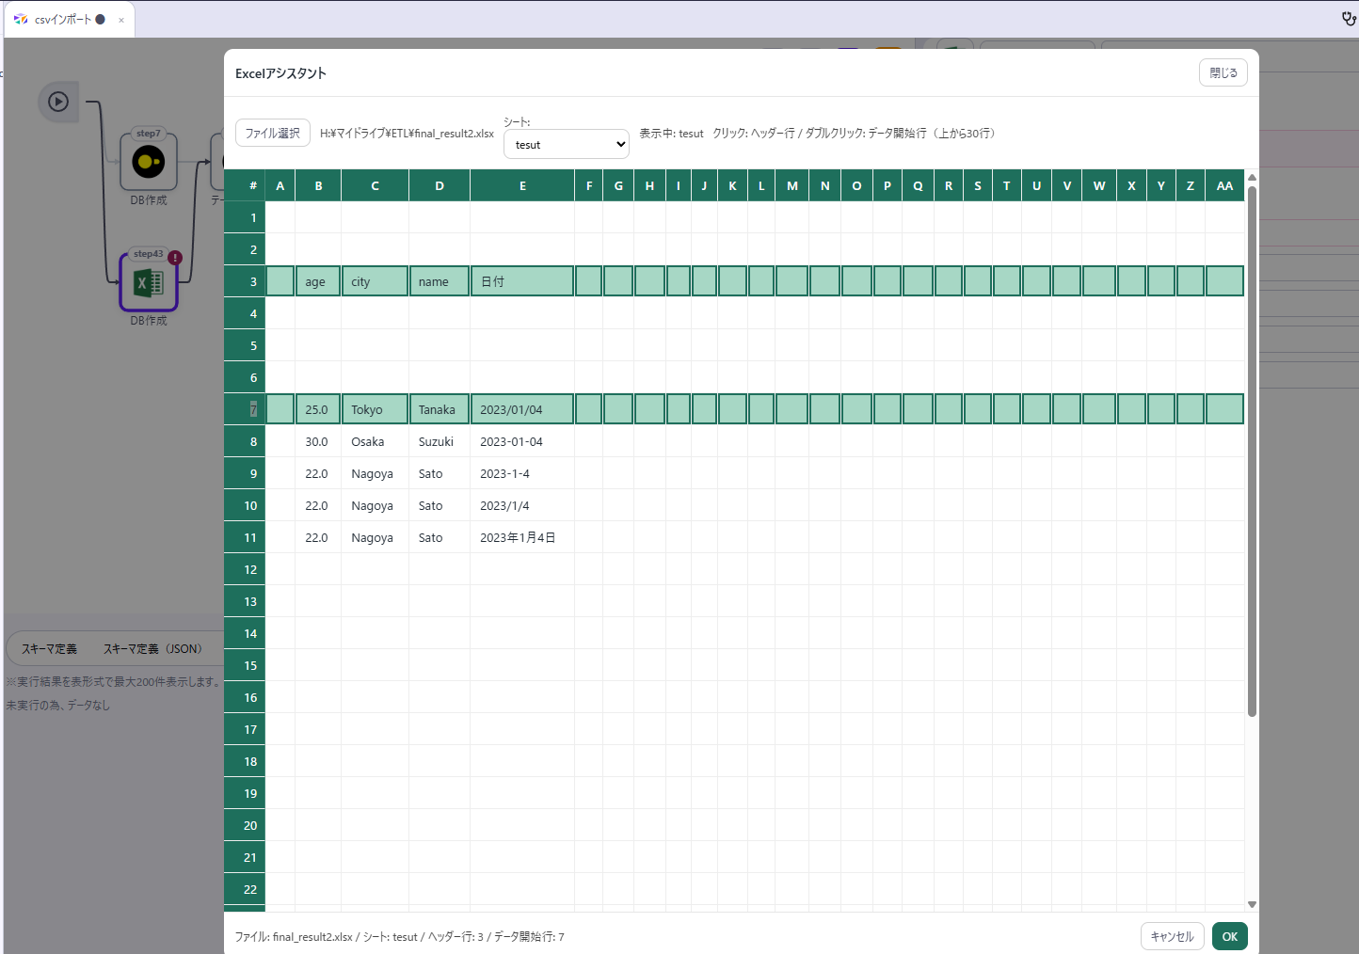
画面こんなかんじです。

Slide 7
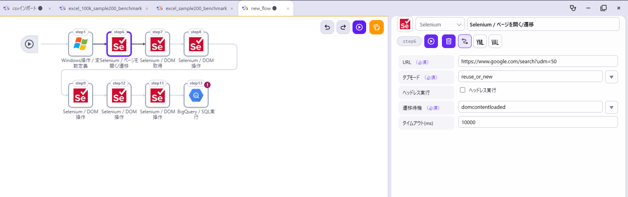
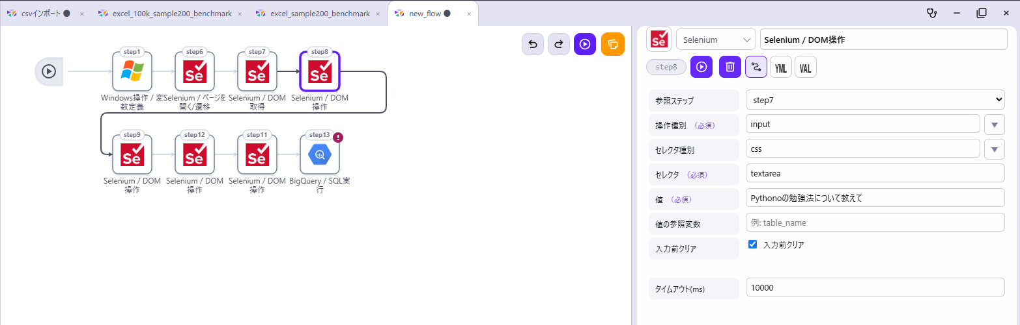
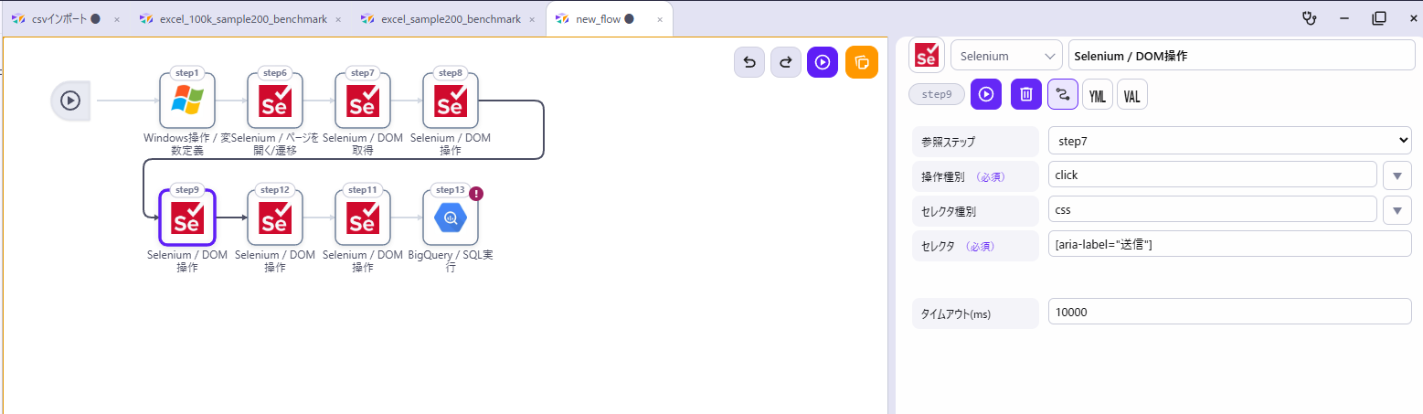
画面こんなかんじです。

Slide 8
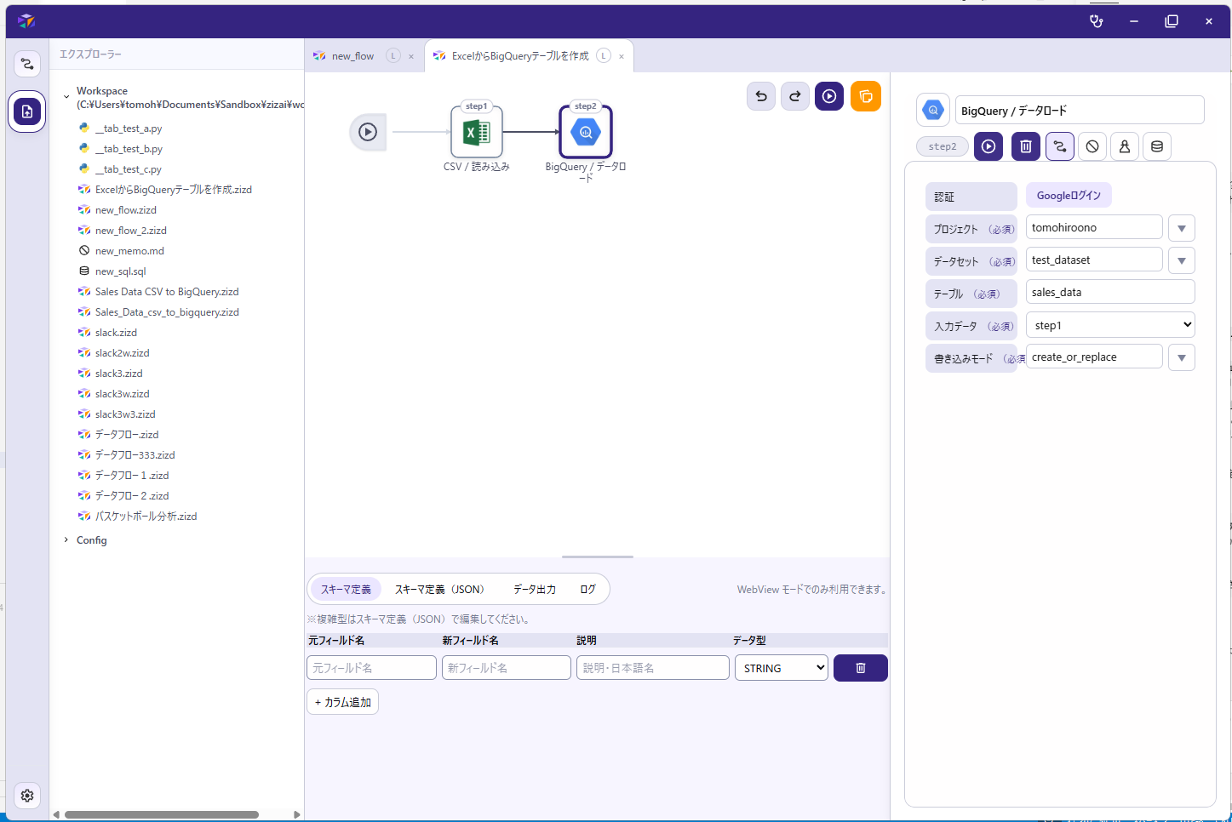
①
④
⑤
②
⑦
③
⑥

Slide 9
わたしの思い
・月100人月働きたい
・全案件の要件定義に加わりたい
・全部自分で作りたい
・品質を整え、
・作ってからスタート、成果的成果に寄与したい
・時空を超えたい

Slide 10
お客さん
マネジメント軸
リーダー
ジュニア
ミドル
シニア
スペシャリスト軸

Slide 11
再利用性
拡張性
容易性
アプリケーション
フロントエンド
バックエンド
GUI
フロント
WebView
CLI
モジュール
モジュール
コアプログラムna
モジュール
設定ファイル
内部モジュール

Slide 12
再利用性
拡張性
容易性
アプリケーション
フロントエンド
バックエンド
GUI
フロント
WebView
CLI
モジュール
モジュール
コアプログラムna
モジュール
設定ファイル
内部モジュール

Slide 13
再利用性
拡張性
容易性
パラメータ
の分離
機密情報
の分離
通常のコード
抽象化
分離
import pandas as pd
# Excelファイルを指定して読み込む
df = pd.read_excel('sample.xlsx')
# 最初の5行を表示して中身を確認
print(df.head())
# ファイルパスを変数に格納
file_path = 'sample.xlsx'
import pandas as pd
# 変数を使って読み込み
df = pd.read_excel(file_path)
# データの確認
print(df.head())
# ファイルパスを変数に格納
file_path = 'sample.xlsx'
import pandas as pd
# 変数を使って読み込み
df = pd.read_excel(file_path)
# データの確認
print(df.head())

Slide 14
再利用性
拡張性
容易性
アプリケーション
フロントエンド
バックエンド
GUI
フロント
WebView
CLI
モジュール
モジュール
コアプログラムna
モジュール
設定ファイル
内部モジュール

Slide 15
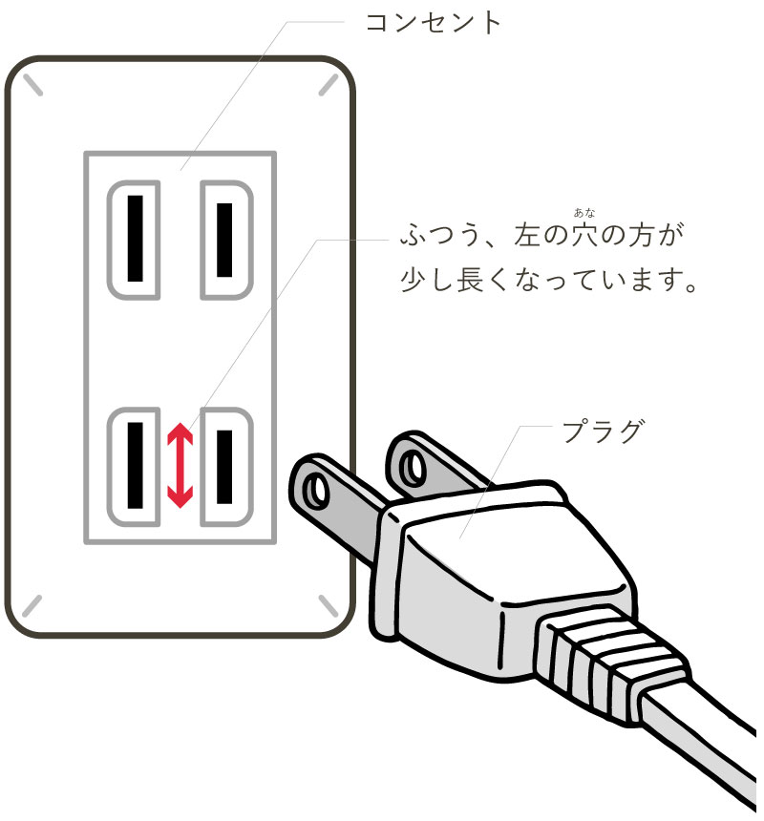
再利用性
拡張性
容易性
開発の分離
通常のコード
抽象化
分離
①Excelをdfとして取得
↓
②dfをBigQuery取り込みテーブル化
↓
③テーブルを用いてSQL実行
↓
④データをExcelで出力
# Excel
①Excelをdfとして取得
④データをExcelで出力
# BigQuery
②dfをBigQuery取り込みテーブル化
③テーブルを用いてSQL実行
# コアプログラム
①→②→③→④
# Excelモジュール
①Excelをdfとして取得
④データをExcelで出力
# BigQueryモジュール
②dfをBigQuery取り込みテーブル化
③テーブルを用いてSQL実行
# コアプログラム
①→②→③→④

Slide 16
再利用性
拡張性
容易性
アプリケーション
フロントエンド
バックエンド
GUI
フロント
WebView
CLI
モジュール
モジュール
コアプログラムna
モジュール
設定ファイル
内部モジュール

Slide 17
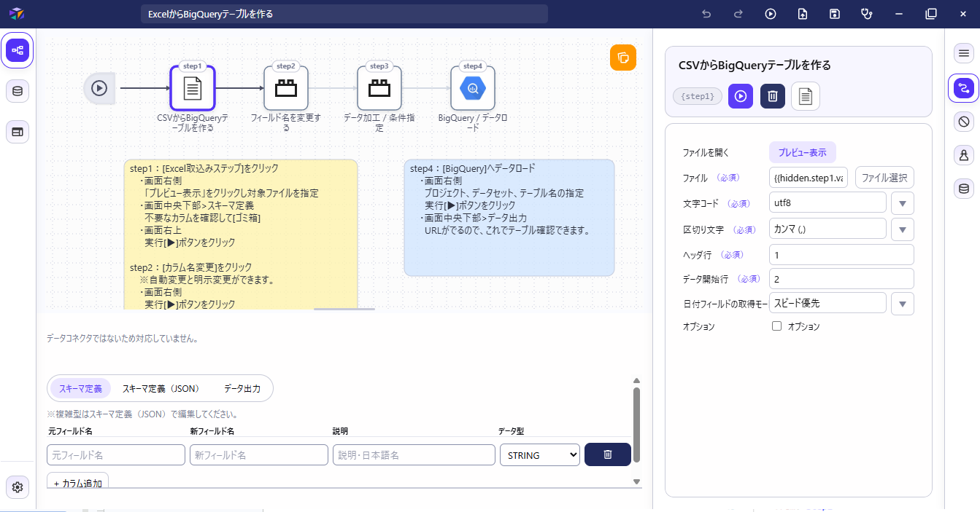

Slide 18
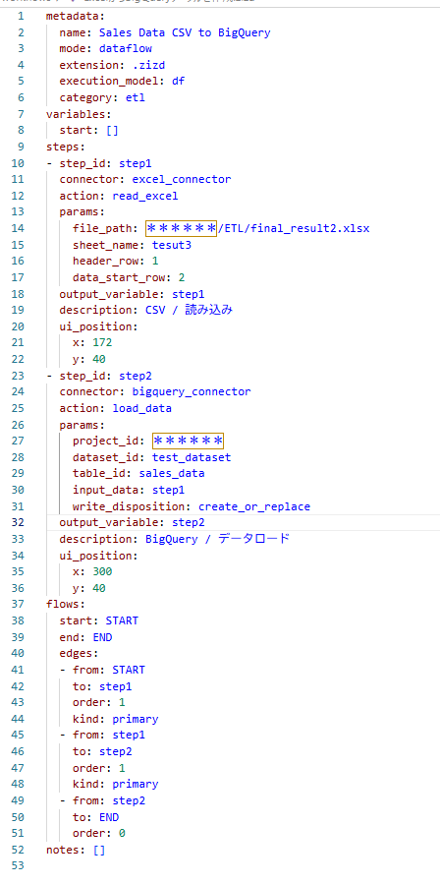

Slide 19


再利用性
拡張性
容易性
アプリケーション
フロントエンド
バックエンド
GUI
フロント
WebView
CLI
モジュール
コアプログラムna
モジュール
モジュール
設定ファイル
内部モジュール

